Slide 1



Presentado por:
Mariano Jiménez Talavera
Ramón Borjas
San Salvador, 14 de Julio del 2015

Slide 2
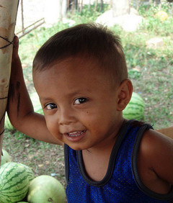
Agenda
Condiciones previas
¿Qué es ACS?
Antecedentes
Componentes
Socios e inversión ACS
Alcances de política pública

Slide 3
2002 - 2006
Se inició un proceso de ordenamiento de las finanzas públicas llegando a un punto clave de condonación de deuda externa.
Conformación de la Mesa Agrícola Hondureña como una instancia de diálogo, bajo la coordinación del Foro Nacional de Convergencia (FONAC) (julio de 2002 a octubre de 2003).
Políticas de Corto, Mediano y Largo Plazo para la Agricultura Hondureña. Período 2004-2021 (PESA).
Firma del Proyecto de apoyo a la Seguridad Alimentaria de Honduras PASAH entre el GdH y la UE.
2010-2014
Se aprobó la Ley para el establecimiento de una Visión de País y la adopción de un Plan de Nación 2010-2038 y se crea la estructura organizacional que sustenta el desarrollo del sector SAN.
Actualización del PIPSA.
Aprobación de la ENSAN.
Aprobación de La Ley de Seguridad Alimentaria y Nutricional.
Oficialización del COTISAN, CONASAN e Instalación de la COVISAN.
PERIODO
2002-2006
PERIODO
2006-2010
PERIODO
2010-2014
PERIODO
+ 2014
2006- 2010
Se aprobó la política de seguridad alimentaria y nutricional
Se crea la unidad técnica de seguridad alimentaria y nutricional
Aprobación de varios instrumentos sectoriales
+ 2014
Destaca la inauguración de la Alianza por el Corredor Seco, como iniciativa multidonante que tiene como meta el rescate de 50,000 familias de la extrema pobreza y una reducción del 20% de la desnutrición crónica en el Corredor Seco.

Slide 4
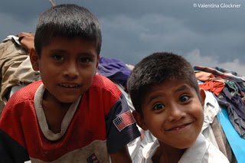
Qué es ACS?
En Honduras, la pobreza y la desnutrición roban la oportunidad de llevar una vida productiva, literalmente, retrasando el desarrollo de la próxima generación……

Slide 5
Que es? (Cont.)
La Alianza para el Corredor Seco (ACS) tiene como objetivo poner freno a la pobreza y la desnutrición a través de inversiones tácticas en la agricultura, la nutrición, y la infraestructura rural.
El objetivo es levantar 50.000 familias (280.858 beneficiarios) de la pobreza extrema entre los años 2014 y 2019, reducir la desnutrición en un 20% en las comunidades de destino, y sentar las bases para el crecimiento continuo de las zonas rurales, mediante la mejora de la infraestructura rural y un sistema de M & E fortalecido.
Para lograr este objetivo, la inversión de diferentes “socios” propone intensificar las inversiones integradas y orientadas a financiar actividades que han demostrado tener éxito en el pasado, centrándose en las áreas más pobres con mayor potencial económico relativo
La Alianza para el Corredor Seco (ACS) tiene como objetivo poner freno a la pobreza y la desnutrición a través de inversiones tácticas en la agricultura, la nutrición, y la infraestructura rural.
El objetivo es levantar 50.000 familias (280.858 beneficiarios) de la pobreza extrema entre los años 2014 y 2019, reducir la desnutrición en un 20% en las comunidades de destino, y sentar las bases para el crecimiento continuo de las zonas rurales, mediante la mejora de la infraestructura rural y un sistema de M & E fortalecido.
Para lograr este objetivo, la inversión GAFSP se propone intensificar las inversiones integradas y orientadas al mercado que han demostrado tener éxito en el marco del PIPSA, centrándose en las áreas más pobres con mayor potencial económico relativo
La Alianza para el Corredor Seco (ACS) tiene como objetivo poner freno a la pobreza y la desnutrición a través de inversiones tácticas en la agricultura, la nutrición, y la infraestructura rural.
El objetivo es levantar 50.000 familias (280.858 beneficiarios) de la pobreza extrema entre los años 2014 y 2019, reducir la desnutrición en un 20% en las comunidades de destino, y sentar las bases para el crecimiento continuo de las zonas rurales, mediante la mejora de la infraestructura rural y un sistema de M & E fortalecido.
Para lograr este objetivo, la inversión GAFSP se propone intensificar las inversiones integradas y orientadas al mercado que han demostrado tener éxito en el marco del PIPSA, centrándose en las áreas más pobres con mayor potencial económico relativo

Slide 6
Antecedentes
GAFSP-
IMPLEMENTACIÓN
Global Agriculture and Food Security Program
www.gafspfund.org
1er GAFSP
Planificación
2do GAFSP
2012
2013
2014
2015

Slide 7
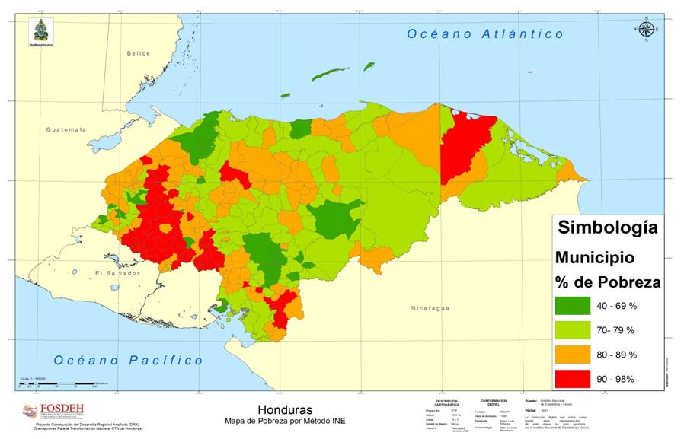
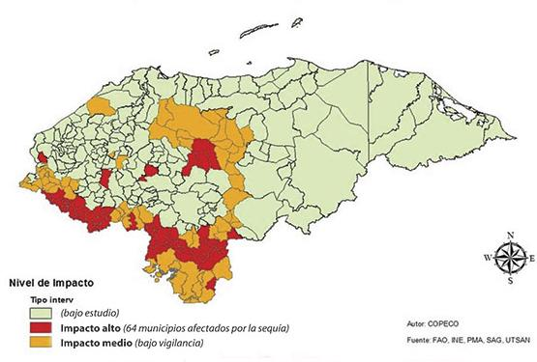
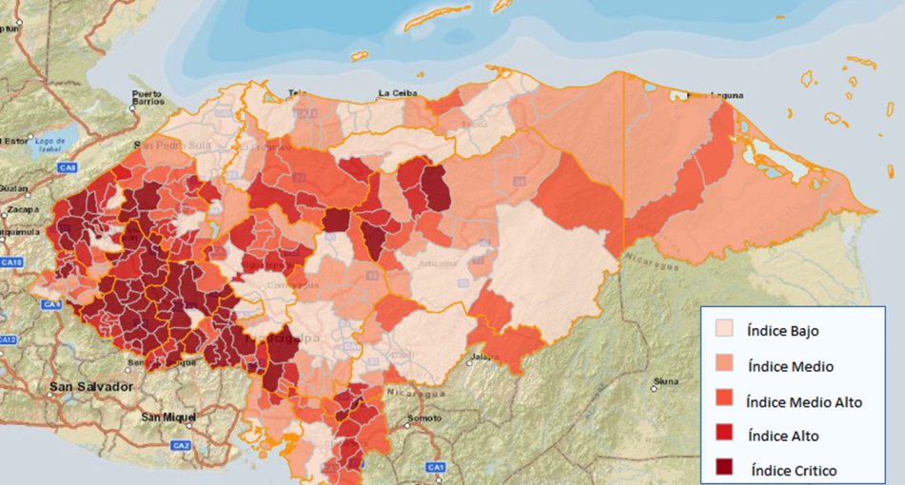
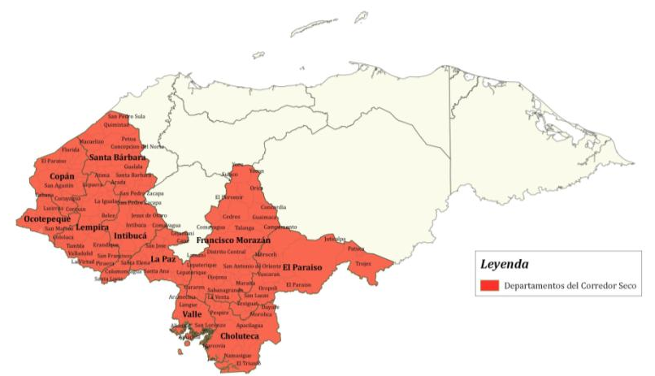
Pobreza y Pobreza Extrema
Sequia y Cambio Climático
Inseguridad Alimentaria y Desnutrición

Slide 8
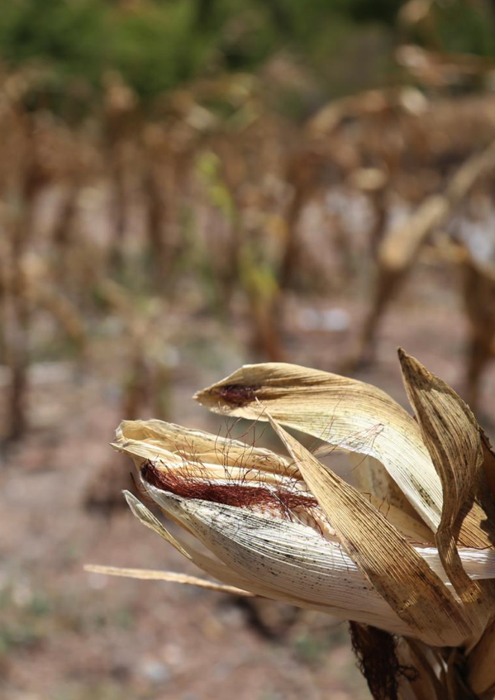
SEQUIA Y CAMBIO CLIMÁTICO
Las sequías son el segundo fenómeno que reporta mayores pérdidas en términos económicos.
En promedio se han perdido alrededor de 60 millones de dólares

Slide 9
MAPA INSEGURIDAD ALIMENTARIA Y DESNUTRICION

Slide 10
Marco de resultados ACS para una Vida Mejor
Componentes
ALIANZA PARA EL CORREDOR SECO
Productividad Agrícola
Acceso a Mercados
Objetivo 1:
Mejorar el Ingreso Rural
trabajo no agrícola
Cosechas de Agua
Diversidad y Calidad dieta
Objetivo 2:
Mejorar el Estado Nutricional
Acceso Agua y Saneamiento
Objetivo 3:
Mejorar las vías de acceso
Objetivo 5:
Resiliencia y adaptación al CC (nivel de territorio)
Infraestructura
Línea base
Objetivo 4:
Mejorar el diseño y planificación
Objetivo 6:
Educación
Sexual y reproductiva
Modelo de priorización
Pago por resultados

Slide 11





Total de recursos a invertir en la ACS:
USD 314.3 Millones
Total de inversión USD 93.9 M | Educación Sexual y Reproductiva | USD 5.0
 | Línea Base-modelo de inversión | USD 6.0
 | Contrapartes | USD 29.0
 | EMPRENDESUR* | USD 37.2
 | PROMECOM* | USD 16.7
Total de inversión USD 82.4 M | ACS-USAID | USD 52.4
 | Mercado | USD 25.0
 | Salud | USD 5.0
Total de inversión USD 73.0 M | EUROSAN | USD 38.0
 | UE-Budget | USD 35.0
Total de inversión USD 35.0 M | Canadá | USD 35.0
Total de inversión USD 30.0 M | ACS-GAFSP | USD 30.0
17.1%
Valor en Millones de dólares

Slide 12

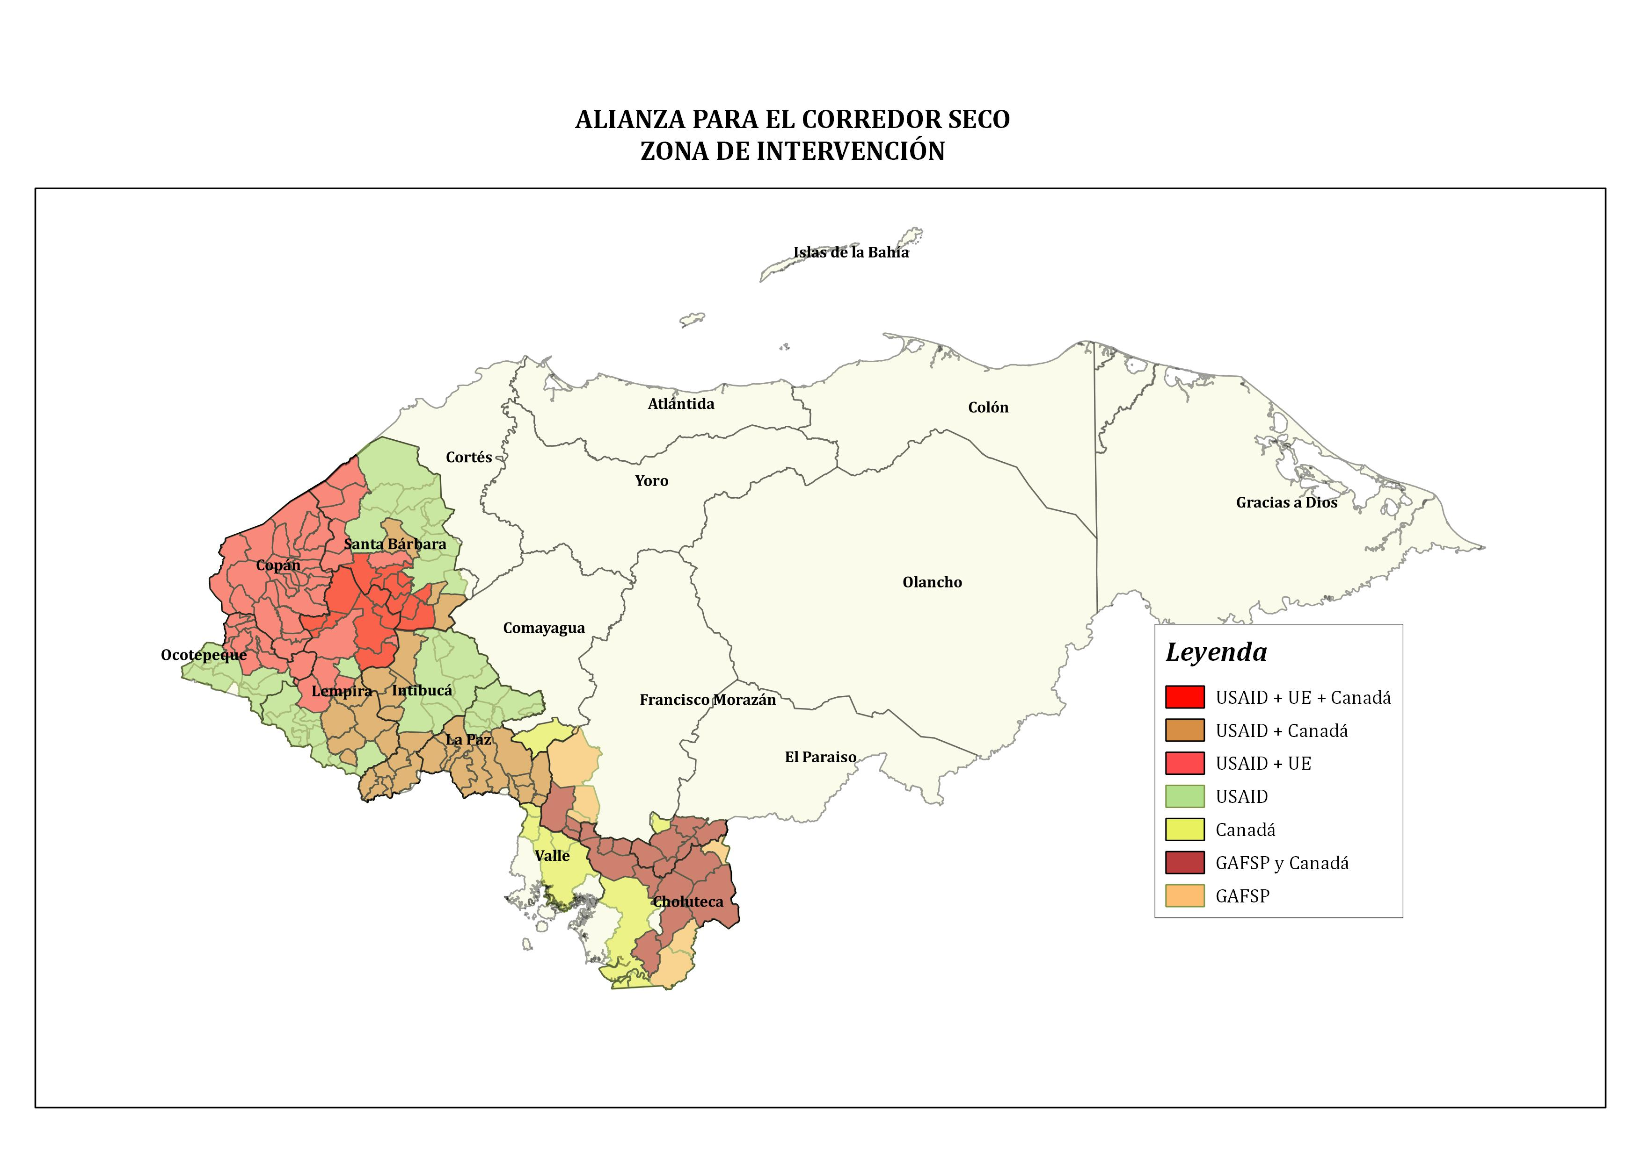

Slide 13
Alcances de Política Pública mediante la ACS
Cambio en todo tipo de Política: Multisectoriales (SAN), Sectoriales (Salud, Agricultura, Ambiental, Fiscal)
ACS presenta un alcance intersectorial: desarrollo económico y desarrollo social convergen. Mediante acciones que se centran en: ser humano, agua, salud, nutrición, desarrollo económico todo en armonía con el medio ambiente a través de restauración y sostenimiento.
La ACS es abierta a la inclusión de iniciativas de distinto origen institucional. El ejemplo más claro es el programa de educación sexual y reproductiva.
La ACS fue diseñada para:
  que el Gobierno retome el rol rector-normador de política pública e inversiones
  el alineamiento real de la cooperación internacional en las zonas de prioridad nacional en la lucha contra la pobreza y el hambre para una Vida Mejor.
  Modelo descentralizado basado en resultados
  Sostenibilidad en el tiempo (institucional, presupuesto y resiliencia)
Es necesario entrelazar las acciones en Plano Territorial de la ECADERT, a través de los Grupos de Acción Territorial

Slide 14


